Slide 1
机器学习简介

Slide 2

课程平台
学习通
课程签到
课程资源、课堂互动、作业、阶段测验、期末考试

Slide 3
课程简介
课程定位
课程背景：大数据技术专业选修课
前导课程：Python程序设计基础、数据分析与处理
后续课程：神经网络与深度学习，自然语言处理，图像处理与机器视觉
课程目标
掌握机器学习的基本概念和流程
熟悉常用算法
实践应用为导向，掌握机器学习在实际生活中的应用方法

Slide 4
课程简介
课程内容
机器学习基础
基本概念
机器学习经典算法
K-均值聚类
人工神经网络
人工神经网络
基本流程
主要模型
线性回归
支持向量机
决策树
集成学习
深度神经网络
卷积神经网络

Slide 5
机器学习的演化
达特茅斯学院
CNN的正式成型

Slide 6
机器学习的演化
近20年机器学习和人工智能领域的重要进展：
2006年：辛顿提出“多隐层神经网络具有更为优异的特征学习能力，并且其在训练上的复杂度可以通过逐层初始化来有效缓解”
2012年：ImageNet竞赛上CNN的一鸣惊人，辛顿
2015年：ResNet，通道恒等映射实现了多层网络，何凯明
2018年：BERT， 基于Transformer架构的预训练语言模型，谷歌公司
2019年：GPT-2（OpenAI，上文预测下文）、T5 （Google AI，序列到序列）
2020年：GPT-3（OpenAI，语言模型）、AlphaFold 2 （结构预测模型，生物学应用）
2021年：LaMDA（Google，对话系统）、CLIP （OpenAI，多模态任务）
2023年：GPT-4（OpenAI，大语言模型的蓬勃发展）
2024年：DALL-E 3（OpenAI，图像生成）、PaLM 3（Google AI，大语言模型）

Slide 7
人工智能早期的各大流派
符号主义：
原理：符号主义基于这样的理念，即智能可以通过操纵符号来实现。符号主义者认为，人类思维类似于符号操作，类似于计算机通过操作符号（如字符串、符号表示的对象或概念）来执行任务，起源于逻辑学、哲学。
方法：符号主义主要依赖于逻辑推理和规则系统。例如，专家系统通过一组“如果-那么”规则来处理复杂问题。这种方法通常需要对知识进行明确的符号化表示，并通过逻辑推理来解决问题。

Slide 8
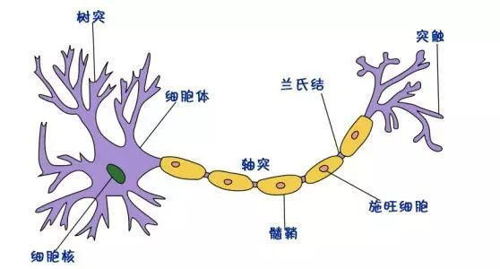
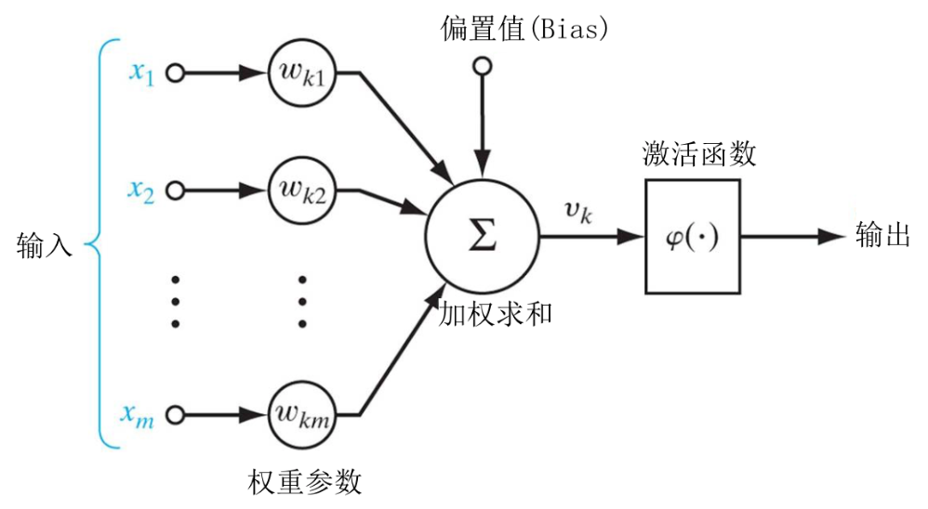
人工智能早期的各大流派
联结主义：
联结主义起源于神经科学，主要算法是神经网络
在神经网络中，将n个相连接的神经元的输出作为当前神经元的输入，进行加权计算，并加一个偏置值（Bias）之后通过激活函数来实现变换，激活的数的作用是将输出控制在定的范围以内
人工神经网络是以层（layer）形式组织起来，每层中包含多个神经元，层与层之间通过一定的结构连接起来，对神经网络的训练目的就是要找到网络中各个突触连接的权重和偏置值

Slide 9
人工智能早期的各大流派
其他流派：
行为主义（Behaviorism）：这一流派认为智能行为可以通过与环境的相互作用来产生，而不需要内部的符号表示。行为主义的核心是通过环境中的反馈来调整行为策略，强化学习就是这一流派的典型方法。
进化计算（Evolutionary Computation）：基于自然选择和进化的概念，这一方法使用遗传算法等来模拟生物进化过程，以产生智能行为。

Slide 10
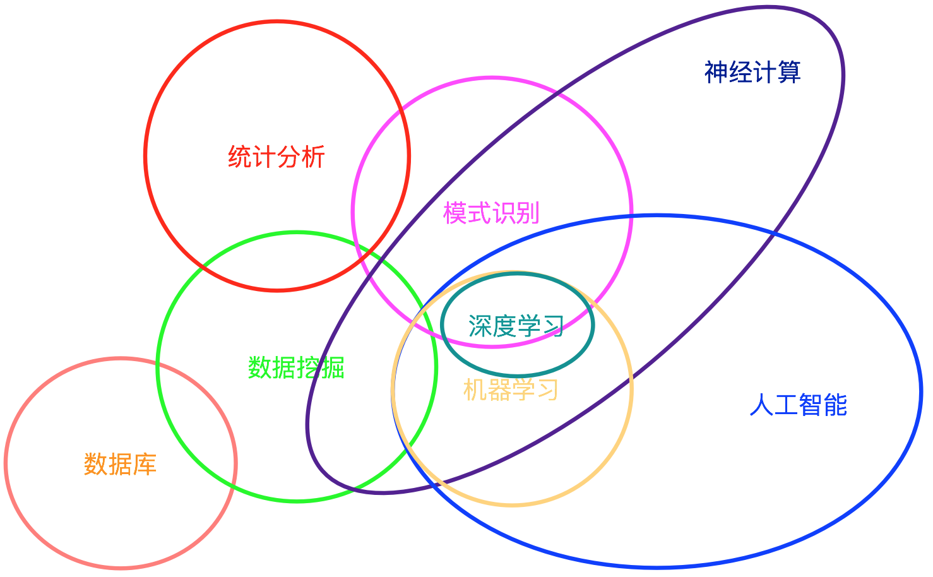
机器学习、人工智能和数据挖掘

Slide 11
机器学习、人工智能和数据挖掘
机器学习是人工智能的一个分支，它是实现人工智能的一个核心技术，即以机器学习为手段解决人工智能中的问题。机器学习是通过一些让计算机可以自动“学习”的算法并从数据中分析获得规律，然后利用规律对新样本进行预测。
数据挖掘是从大量的业务数据中挖掘隐藏、有用的、正确的知识促进决策的执行。数据挖掘的很多算法都来自于机器学习，并在实际应用中进行优化。机器学习最近几年也逐渐跳出实验室，解决从实际的数据中学习模式，解决实际问题。数据挖掘和机器学习的交集越来越大。
人工智能是要让机器的行为看起来像人所表现出的智能行为一样，典型系统包括以下几个方面：
博弈游戏算法（如深蓝、Alpha Go、Alpha Zero等）
机器人相关控制理论（运动规划、控制机器人行走等）
优化（谷歌地图选择路线）
自然语言处理（自动程序）
强化学习

Slide 12
课程简介
课程考核
每单元一个作业
以个人为单位
考勤
课堂表现
以个人为单位
常规项目
报告、源代码、数据
以个人为单位提交
期末答辩
选答
加分项
（不调分，无补考）

Slide 13
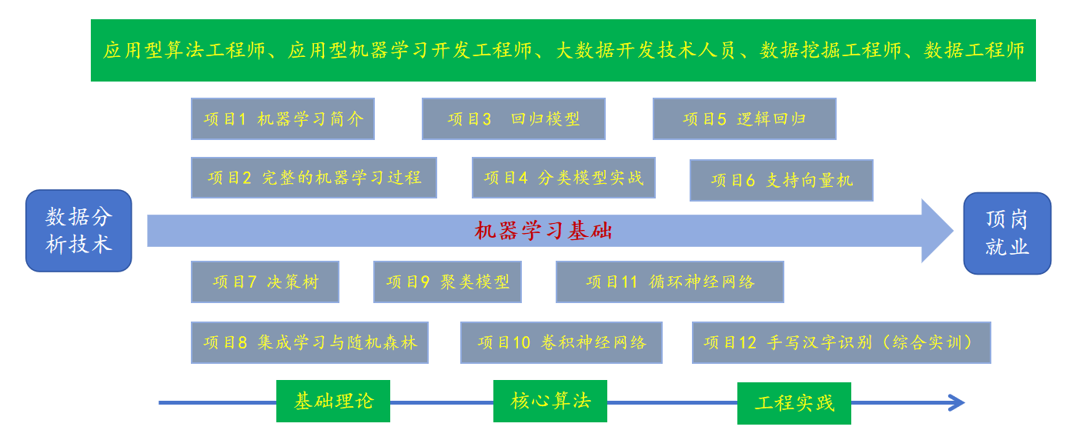
课程简介

Slide 14
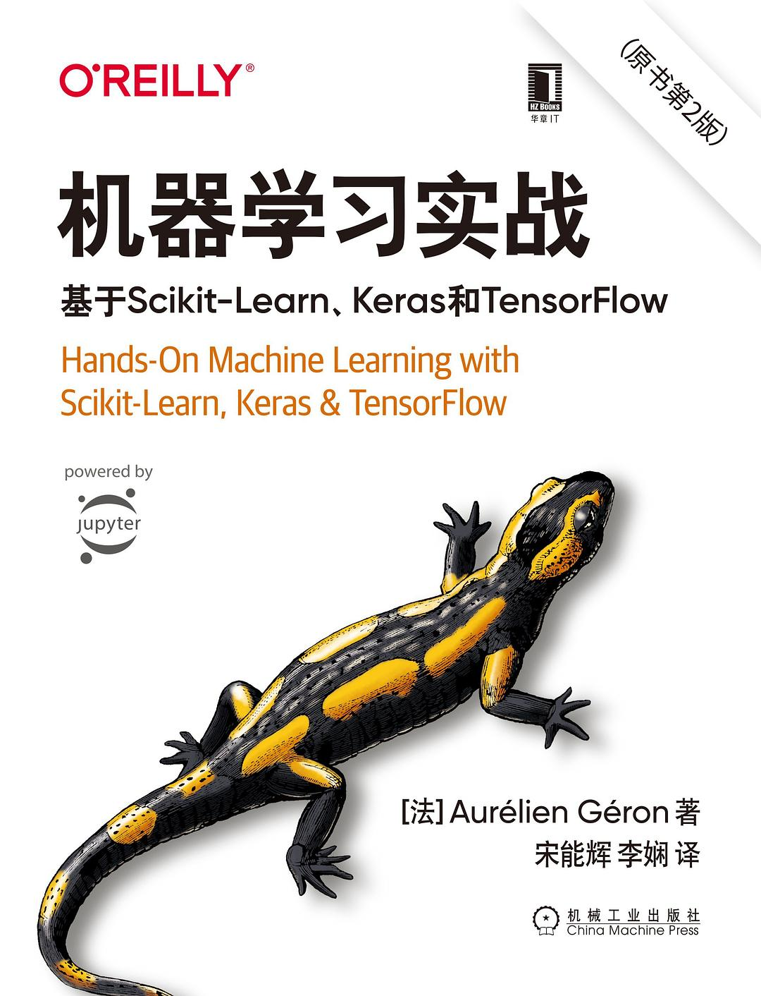
课程简介
推荐教材
Aurelien Geron编著，王静源等编译．机器学习实战（第二版）[M]．机械工业出版社．2020．

Slide 15

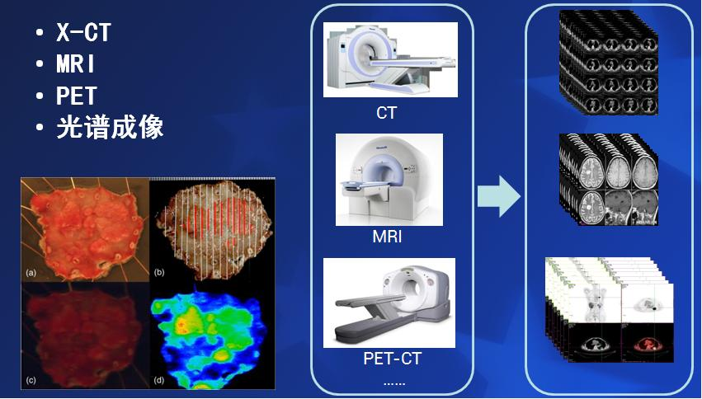
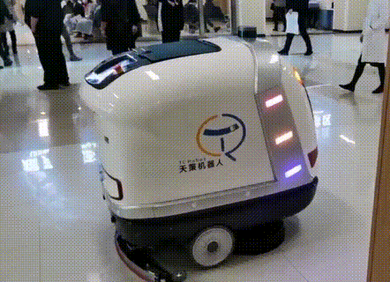
身边的机器学习
医疗健康
心电图分析
医学影像分析
防疫机器人志愿者

Slide 16
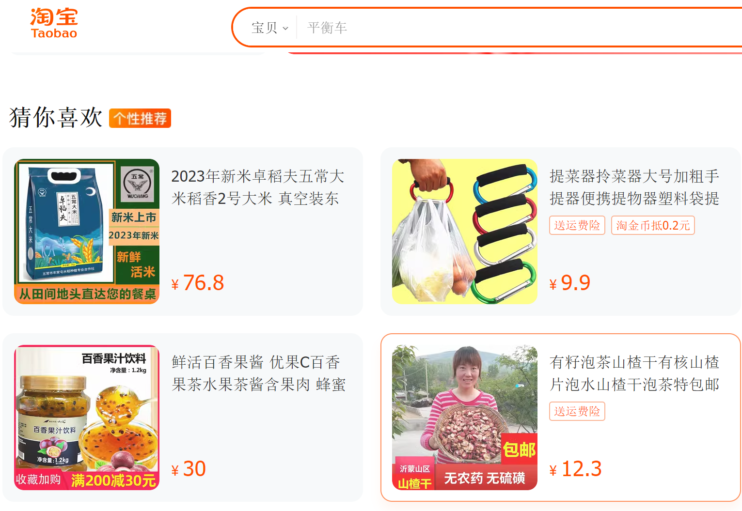
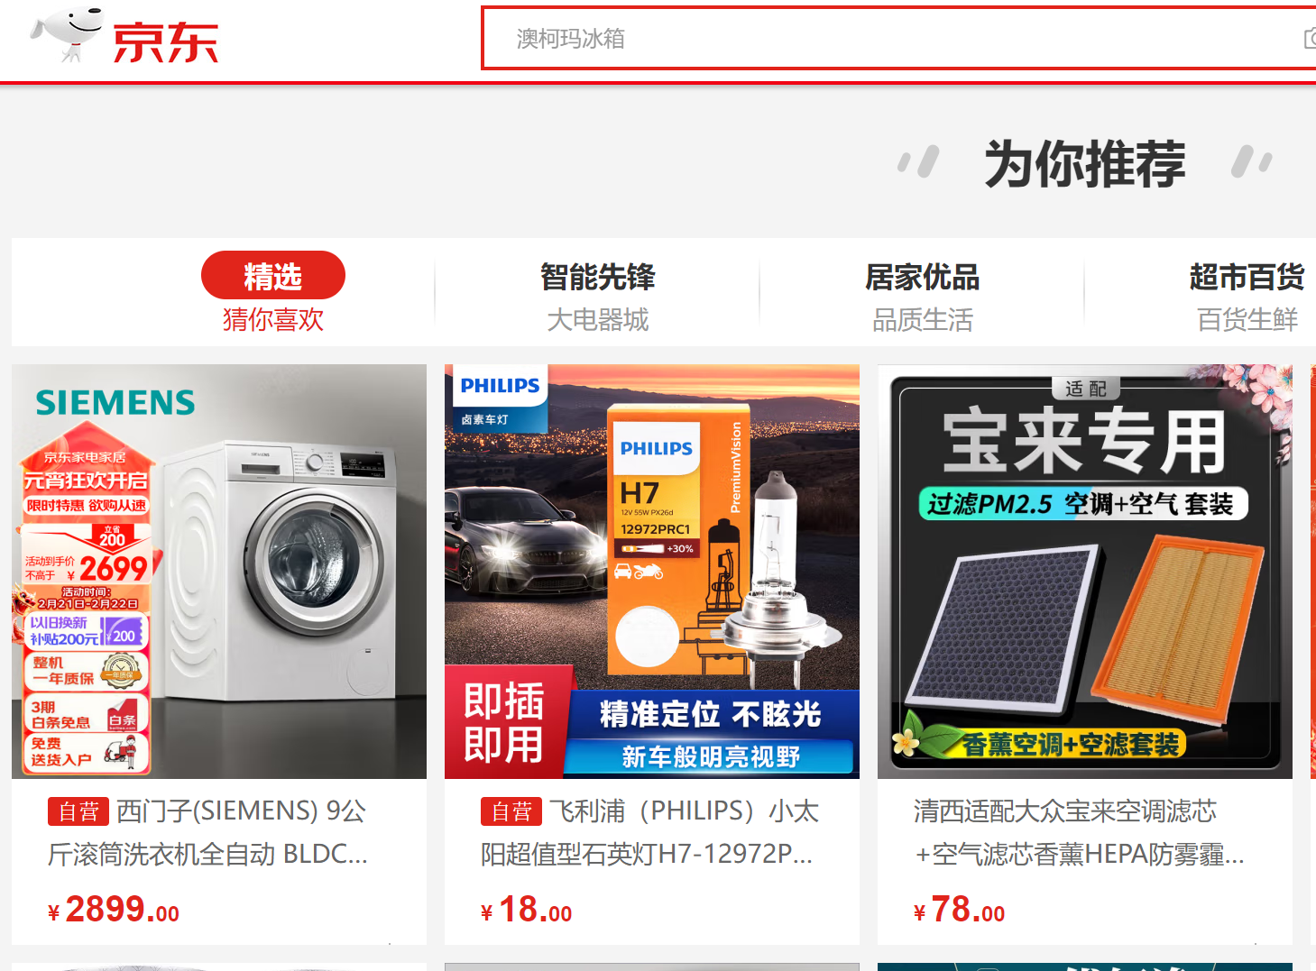
身边的机器学习
电子商务

Slide 17
身边的机器学习
电子商务
推荐系统
商品D
商品D：
类型：母婴、奶粉
喜欢
商品A：
类型：母婴、玩具
商品A
喜欢
商品B
商品B：
类型：女装、裙子
训练
偏好模型
喜欢
商品C
商品C：
类型：母婴、奶粉
推荐
偏好数据集

Slide 18

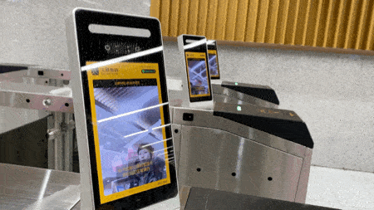

身边的机器学习
人脸识别
人脸实名认证
刷脸闸机出行
智能相册分类

Slide 19
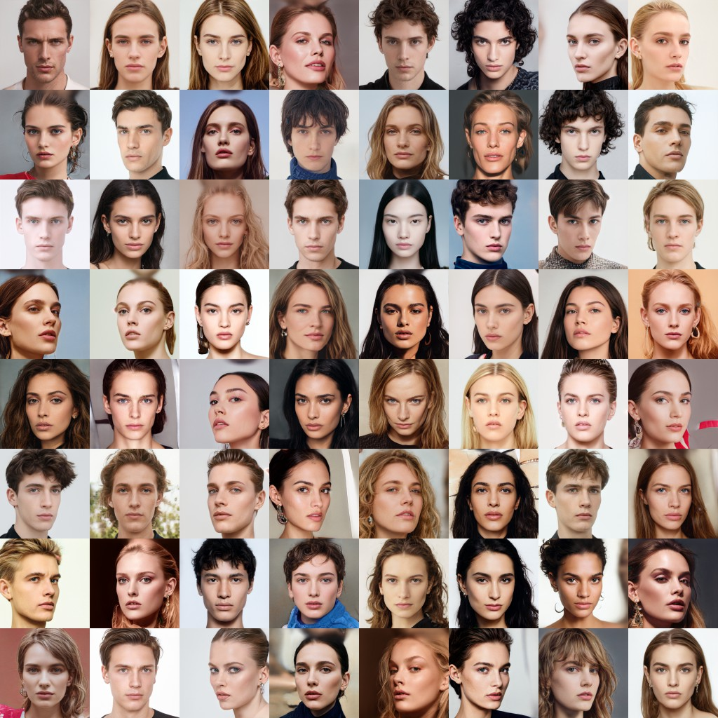
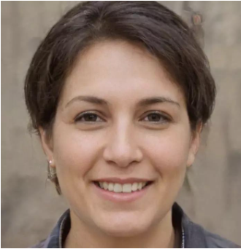
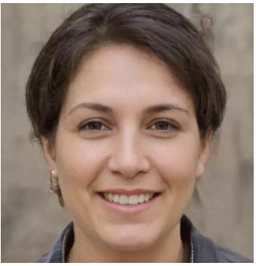
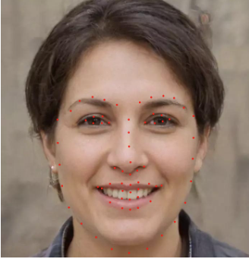
身边的机器学习
人脸识别
人脸检测
特征提取
人脸识别
在图像中寻找人脸的过程。如果你曾经使用过能监测到人脸并在其周围画出一个方框来自动对焦的相机，你就会看到这项技术的实际应用。
通常是通过测量眼睛之间的距离、下巴的形状、鼻子和嘴巴之间的距离，然后将其转换为一串数字或点，通常称为 “脸谱”。
与数据库中的照片进行对比，确认照片中的人的身份。

Slide 20

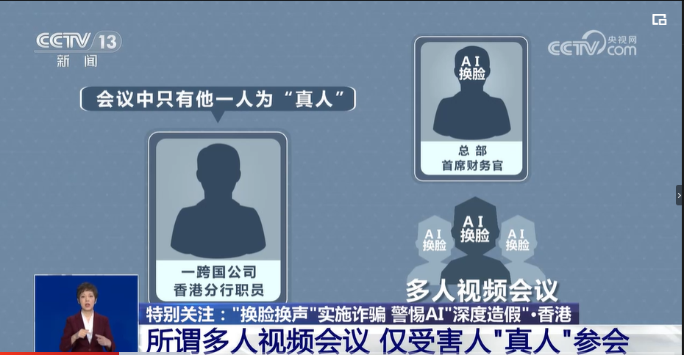
身边的机器学习
AI换脸
2024年2月25日晚 新闻

Slide 21

身边的机器学习
AI换脸
2024年2月25日晚 新闻

Slide 22

身边的机器学习
AI换脸
提高防范意识，避免个人信息泄露
做好日常的信息安全的保护，加强对人脸、身纹、指纹等生物特征数据的安全防护。
做好个人的手机、电脑等终端设备的软硬件的安全管理。
不登录来路不明的网站，以免被病毒侵入。
对可能进行声音、图像，视频和定位采集的应用做好授权管理。

Slide 23
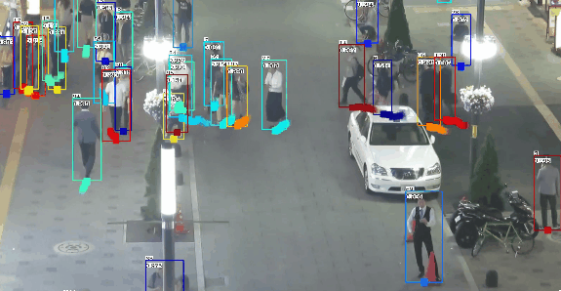
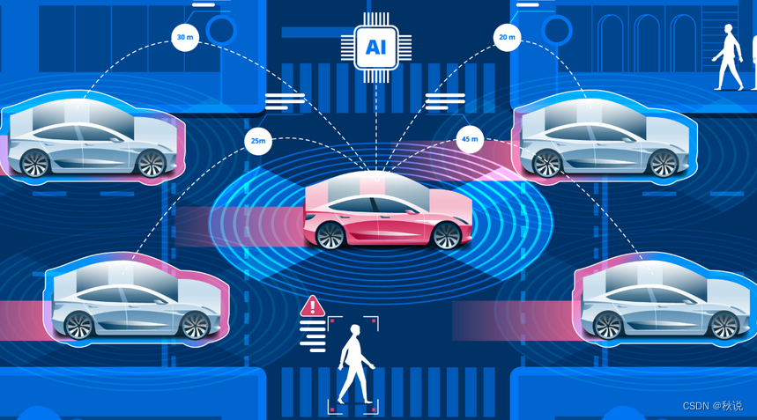
身边的机器学习
自动驾驶
机器学习技术帮助车辆识别行人、路障、斑马线、交通路标等，实现自动化减速等行为。
在复杂交通场景下，通过对历史驾驶数据的学习，模型能够预测可能的道路状况和其他车辆的行为，并做出最优决策。

Slide 24

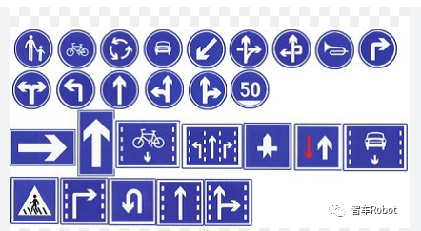
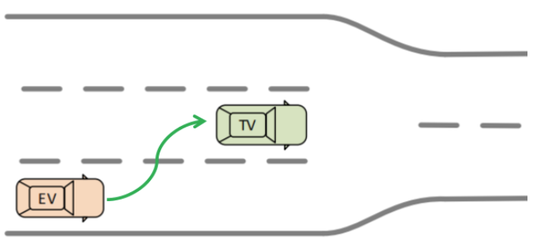
身边的机器学习
自动驾驶
交通标志识别系统
分析问题
交通标志识别模型
交通标志数据集

Slide 25
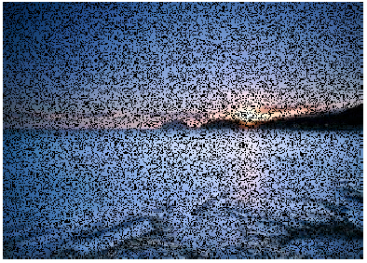



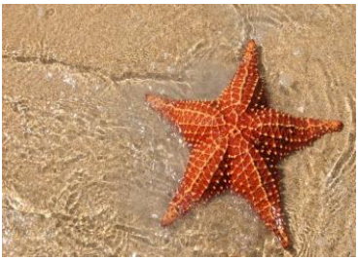

身边的机器学习
图像修复

Slide 26
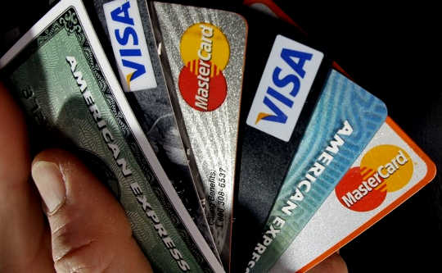
身边的机器学习
信用卡交易欺诈检测
分析问题
分类模型
预测是否欺诈？
利用历史数据，预测新的信用卡被盗刷的可能性。
支持向量机
决策树
是
否
交易数据
交易时间
交易金额
供应商
用户区域等

Slide 27
身边的机器学习
大数据技术专业
机器学习工程师
专注于开发和部署机器学习模型，这些模型能够自动化地从大数据中学习和做出预测。这些工程师需要有能力处理大规模数据集，并优化机器学习算法的性能。
大数据分析师
在传统的数据分析基础上，大数据分析师可能会使用机器学习技术来处理更复杂的数据集，以识别更深入的见解和模式。
NLP工程师
使用机器学习技术处理和理解人类语言的数据。这包括从文本数据中提取信息，以及开发能够理解和生成人类语言的系统。
视觉工程师
应用机器学习和深度学习技术解析图像和视频数据，用于自动驾驶、面部识别系统、医学图像分析等领域。
推荐系统工程师
开发利用用户行为数据的机器学习模型，自动为用户推荐内容。这些系统广泛应用于电子商务、流媒体服务和社交网络平台。

Slide 28
目录
1
什么是机器学习
2
为什么要进行机器学习
3
机器学习的基本知识
4
机器学习的种类

Slide 29
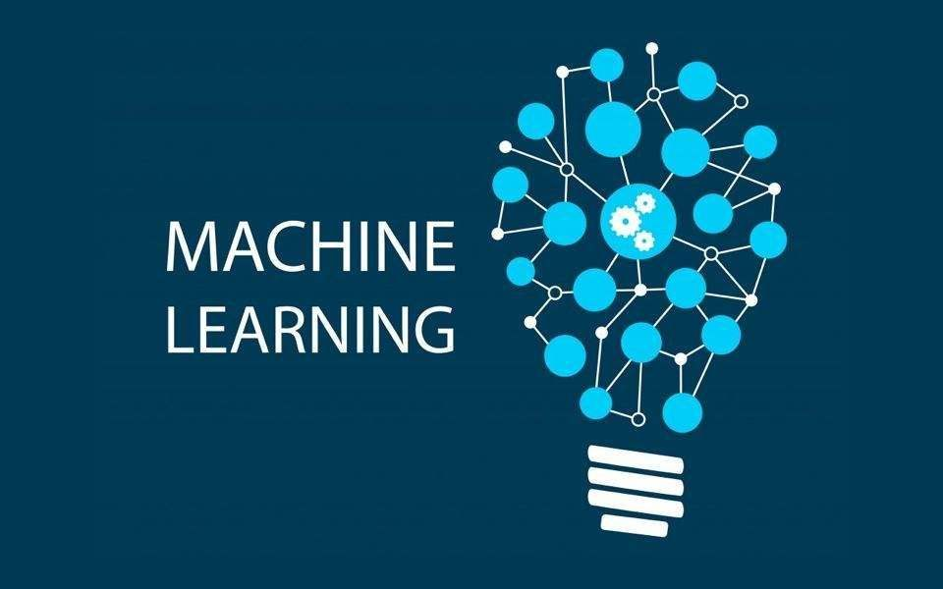
机器学习的概念

Slide 30
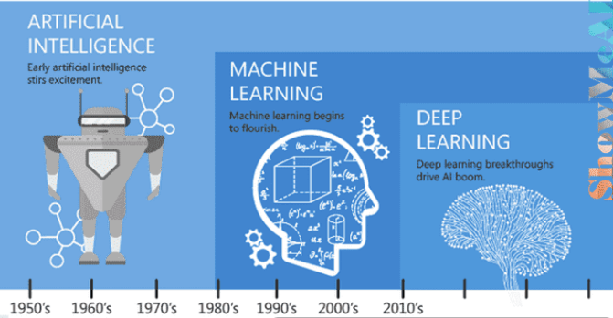
机器学习的概念
1. 什么是机器学习？
人工智能
人工智能：使计算机做人类认为智能的事情
机器学习
机器学习：研究计算机怎样模拟人类的学习行为
深度学习
深度学习：从众多感知层结构建的神经网络

Slide 31
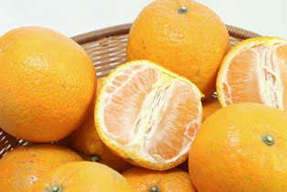
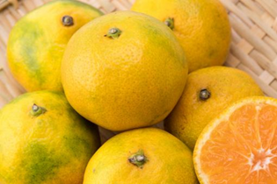
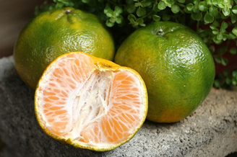
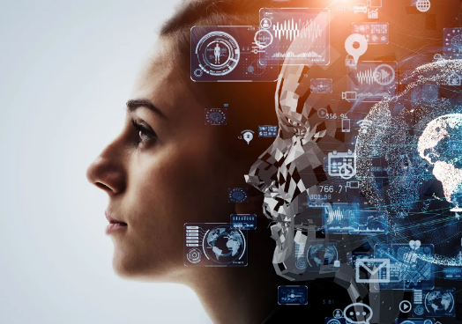
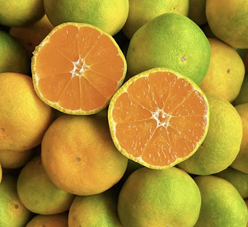
机器学习的概念
2. 人类是如何学习的？
橘子甜还是不甜？
甜
不甜
规律：黄嫩的橘子甜

Slide 32
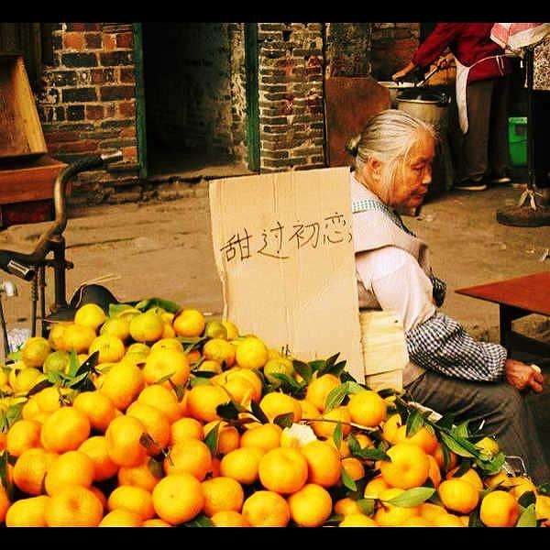
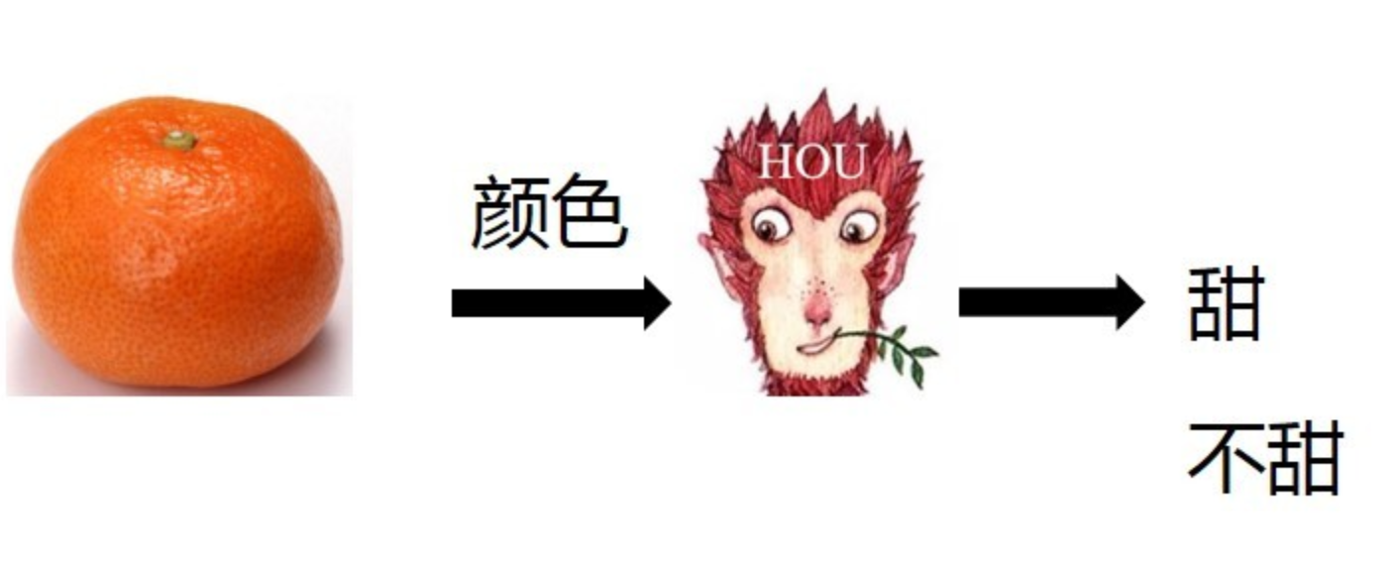
机器学习的概念
2. 人类是如何学习的？
橘子甜还是不甜？
颜色：黄嫩的橘子甜

Slide 33
机器学习的概念
2. 人类是如何学习的？
经验：对橘子的了解
橘子甜还是不甜？
颜色：黄嫩的橘子甜
规律：看颜色
判断：甜还是不甜

Slide 34
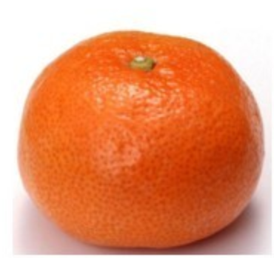
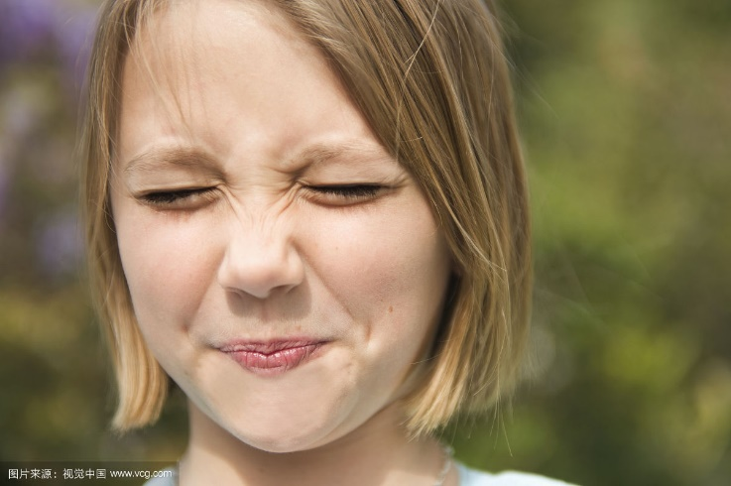
机器学习的概念
2. 人类是如何学习的？
橘子甜还是不甜？
颜色：黄里发红的橘子甜
发现一个黄嫩的橘子不甜，怎么办？
颜色好的橘子但是不甜。。。

Slide 35
机器学习的概念
2. 人类是如何学习的？
经验：对橘子的了解
橘子甜还是不甜？
颜色：黄嫩的橘子甜
发现一个黄嫩的橘子不甜，怎么办？
颜色+大小：黄嫩的大橘子甜
规律：看颜色
判断：甜还是不甜
大小
新规律：既看颜色又看大小

Slide 36

机器学习的概念
2. 人类是如何学习的？
讨论：人类的学习过程包括哪几个步骤？

Slide 37
机器学习的概念
2. 人类是如何学习的？
观察的事物
学习新的知识或技能
更新已有的知识结构
不断改善自身性能
人类学习

Slide 38
机器学习的概念
3. 机器学习的过程
观察的事物
学习新的知识或技能
更新已有的知识结构
不断改善自身性能
人类学习
机器学习是一门专门研究计算机怎样模拟或实现人类的学习行为的学科。
学习行为是获取新的知识或技能，更新已有的知识结构，使之不断改善自身性能的过程。

Slide 39
机器学习概念
3. 机器学习的过程？
观察的事物
获取新的知识或技能
更新已有的知识结构
不断改善自身性能
人类学习
读取数据
从数据中提取有用信息
构建并训练模型
模型评估与优化
机器学习
本质：从数据中学习规律

Slide 40
机器学习概念
3. 机器学习的过程？
读取数据，并从数据中提取有用的信息
收集数据（收集各种橘子样本，每个样本应包含橘子的多种属性，如大小，颜色，产地等）
保留有用的信息（在橘子多种属性中保留对甜度有用的属性）
构建模型并对模型进行训练
选择合适的机器学习算法（选择学习方法和学习技巧）
让计算机使用选择的算法从获取的数据中学习规律（开始进行学习）
模型评估和模型优化
学习到的规律是否总时好用的？（模型评价）
不好用重新优化并训练模型使之更好用（模型优化）

Slide 41
目录
1
什么是机器学习
2
为什么要进行机器学习
3
机器学习的基本知识
4
机器学习的种类

Slide 42
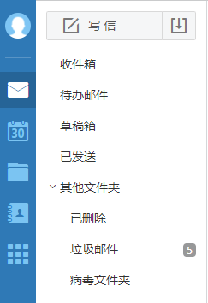
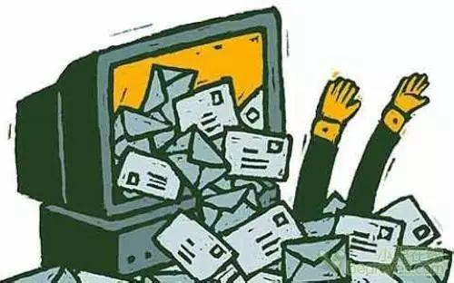
机器学习的目的
1. 以垃圾邮件过滤为例

Slide 43


机器学习的目的
1. 以垃圾邮件过滤为例
传统方法
分析错误
测试程序
上线
更新
制定规律
“信用卡”
“免费”
需求分析
识别垃圾邮件
大范围批量发送
多标题交叉发送

Slide 44
机器学习的目的
1. 以垃圾邮件过滤为例
传统方法的主要问题
规律多
敏感字样
规律复杂
不是所有内容中有“免费”字样的邮件都是垃圾邮件。
规律更新快
“免费” 改为“不收费”
特殊符号
伪造发件人
篡改邮件路由
非法链接
维护不便
需要人为的被动的不停的写入新规则
人来定规则

Slide 45
机器学习的目的
1. 以垃圾邮件过滤为例
自动发现规律
自动更新规律
自动识别垃圾邮件
理想模型
机器学习

Slide 46
机器学习的目的
1. 以垃圾邮件过滤为例
机器学习
反馈数据
使用模型
需求分析
读取数据
数据预处理
构建模型
训练模型
评估模型
类型分析
优化模型
分析错误
自动适应变化

Slide 47
机器学习的目的
2. 机器学习的优点
自动化和智能化
自动从数据中学习模式和规律，而无需显式地编程规则。这使得许多任务能够自动化，并赋予计算机一定程度的智能。
适应性和泛化能力
机器学习模型具有一定的适应性，能够处理不同类型和格式的数据，并且能够泛化到新的、以前未见过的数据上。这意味着它们可以应用于各种不同的领域和问题中。
提高效率和准确性
机器学习算法可以提高工作效率和准确性。在许多任务中，机器学习模型能够以比传统方法更快、更准确的方式进行预测和决策。

Slide 48
机器学习的优点
2. 机器学习的优点
发现隐藏模式
机器学习可以帮助发现数据中的隐藏模式和趋势，这些模式可能不容易被人类发现或理解。这些模式的发现可以为业务决策和创新提供有价值的见解。
可迭代性和持续改进
机器学习模型是可以迭代和持续改进的，通过不断地向模型提供新数据和反馈，可以不断改进模型的性能和预测能力。
解决复杂问题
机器学习算法可以处理各种复杂的问题，包括分类、回归、聚类、降维等。它们可以应用于医疗诊断、金融风险评估、自然语言处理、图像识别等许多领域。

Slide 49
目录
1
什么是机器学习
2
为什么要进行机器学习
3
机器学习的基本知识
4
机器学习的种类

Slide 50
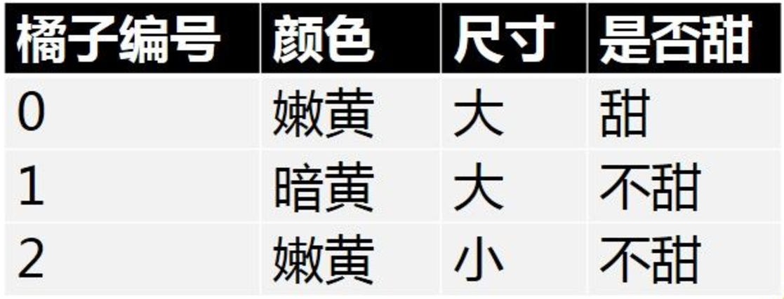
机器学习的基本知识
1. 数据——结构化数据
样本(sample)：每行数据，包括特征和标签。
特征(feature) ：除了最后一列, 每一列数据都表示一个特征，只包含特征的数据叫做特征数据——数据的样子
标签(label)：最后一列称为标签，只包含标记的数据叫目标数据——数据结果
数据集(datasets)：数据的整体
特征
标签
机器学习
特征
标签
特征数据
目标数据

Slide 51


机器学习的基本知识
1. 数据——结构化数据
样本(sample)：每行数据，包括特征和标签。
特征(feature) ：除了最后一列, 每一列数据都表示一个特征(属性)，只包含特征的数据叫做特征数据（data）
标签(label)：最后一列称为标签，只包含标记的数据叫目标数据（target）
数据集(datasets)：数据的整体
鸢尾花数据集
萼片长度 | 萼片宽度 | 花瓣长度 | 花瓣宽度 | 种类
5.1 | 3.5 | 1.4 | 0.2 | 0
4.9 | 3 | 1.4 | 0.2 | 0
7 | 3.2 | 4.7 | 1.4 | 1
6.4 | 3.2 | 4.5 | 1.5 | 1
6.3 | 3.3 | 6 | 2.5 | 2
…... | …... | …... | …... | …...

Slide 52
机器学习的基本知识
1. 数据——非结构化数据
文本数据
音频数据
视频数据
图像数据
样本：每张图片
特征：每个像素点位置构成一个特征
标签：类别、理解
样本：一段文本
特征：文本属性或者从文本中提取出来的信息
标签：类别、理解
样本：一段音频
特征：
标签：类别、注释
样本：一个视频文件
特征：帧级特征、语义特征
标签：类别、理解

Slide 53
机器学习的基本知识
2. 机器学习的主要组成（机器学习到底是怎么做的？）
数据与模型
特征数据
模
型
目标数据
数据的样子
数据的结果

Slide 54
机器学习的基本知识
3. 机器学习的主要组成
数据与模型
数
据
集
训练集
模
型
训练模型
评估模型
测试集

Slide 55
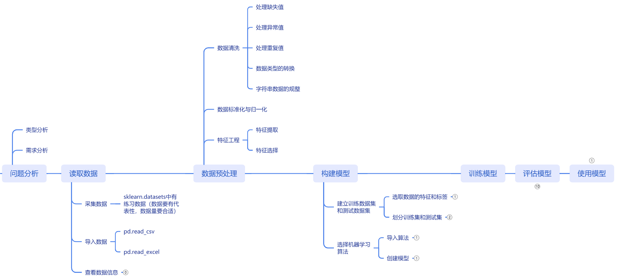
机器学习的基本知识
4. 机器学习的基本流程

Slide 56
目录
1
什么是机器学习
2
为什么要进行机器学习
3
机器学习的基本知识
4
机器学习的种类

Slide 57
机器学习的种类
线性回归
1. 按照是否有标签划分
支持向量机
监督学习（有标签）
决策树
集成学习
神经网络
机器学习
无监督（没有标签）
K-均值聚类
半监督（少量有标签）

Slide 58

机器学习的基本知识
1. 按照是否有标签划分——监督学习
训练模型所使用的训练数据是有标签的（对应问题的答案）。
分类任务：垃圾邮件过滤器、挑选橘子、图像分类。
回归任务：气温预测、房价预测
🚫
分类
√
√
√
√
√
🚫
√
🚫
🚫
训练集

Slide 59
机器学习的基本知识
1. 按照是否有标签划分——无监督学习
训练模型所使用的训练数据是没有标签的。（模型在没有老师的条件下进行学习）
比如：聚类任务
聚类
圆形
三角形
六边形

Slide 60
机器学习的基本知识
1. 按照是否有标签划分——半监督学习
训练数据是混合数据：大量的无标签数据、少量有标签的数据。
比如：照片识别，存在大量的照片是无标签的。
无监督学习聚类
标签传播
监督学习分类
用无监督的聚类算法对照片进行分组
用有标签的照片改组中所有照片
通过监督学习对照片进行分类识别

Slide 61
机器学习的种类
2. 按照是否动态渐进学习划分
批量学习
模型使用整个训练数据集进行训练
机器学习
在线学习
模型逐个或逐小批量接收数据进行训练

Slide 62
机器学习的基本知识
2. 按照是否动态渐进学习划分——批量学习
批量学习：模型使用整个训练数据集进行训练。
需要大量时间和计算资源，所以一般是线下训练。
一旦模型训练完成，模型就停止学习。
学习新数据时，必须使用所有的数据（新数据+旧数据）重新训练模型，然后把老的模型换成新的。
新数据
使用
模型
数据
新数据+旧数据
问题分析
读取数据
构建并训练模型
评估
模型

Slide 63
机器学习的基本知识
2. 按照是否动态渐进学习划分——批量学习
优点：学习和部署分开，有助于在计算资源较低的设备上应用机器学习成果。比如手机端的语音识别系统（Siri，小艺，小爱）。
缺点：每次都使用完整的数据集进行训练会消耗大量的时间和计算资源，无法适应快速变化的数据（例如：股票预测系统）和进行低成本应用。
适用场景：
当数据集相对静态，且可以一次性加载到内存中进行处理时，批量学习是一个合适的选择。
适用于训练数据量较大，但不需要实时更新模型的场景。

Slide 64
机器学习的基本知识
2. 按照是否动态渐进学习划分——在线学习
在线学习：模型逐个或逐小批量接收数据进行训练，而不需要一次性使用整个训练数据集。
自动 接收连续数据流
新的数据到达时，继续学习和重新训练。
需要较少内存和计算资源。
新数据
使用
模型
连续数据流
问题分析
读取数据
构建并训练模型
评估
模型

Slide 65
机器学习的基本知识
2. 按照是否动态渐进学习划分——在线学习
学习速率：系统多快地适应变化
高的学习速率：可以很快的适应变化，但是会忘记老的数据，并且容易被一些坏数据影响。
低的学习速率：很慢才能适应变化，但是对新数据噪声抵抗更强一些。
优点：学习步骤比较快、成本很低。
缺点：容易受到数据变化的影响。
当使用坏的数据训练模型，模型表现会变差。
比如来自于失灵的传感器或者恶意攻击。这是需要监测模型的表现，及时的关闭或者回滚到之前的状态，有时还需要对异常点及时做出监测。
适用场景：
当数据是以流的形式不断产生，并且需要实时地进行模型更新和预测。
数据不断变化，模型需要持续学习和适应的场景，比如在线广告点击率预测、异常检测。

Slide 66
机器学习的种类
3. 按照学习过程中所采用的方法和策略进行划分
基于实例学习
通过简单地比较新数据点和已知数据点进行学习
机器学习
基于模型学习
通过建立一个模型来学习

Slide 67
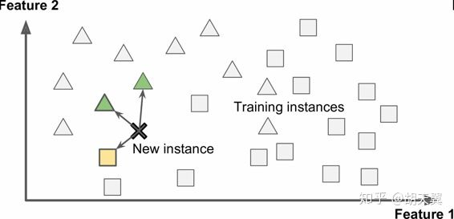
机器学习的基本知识
3. 按照学习过程中所采用的方法和策略进行划分
基于实例学习
系统先记住一些例子，再靠相似度推广到所有的新的例子。（利用记忆）
比如：垃圾邮件检测。对于一封新的邮件，可以靠找到训练数据里和它最相似的（相似性可以被定义为相同单词的个数），再用最相似的邮件类别判别新邮件的类别。

Slide 68
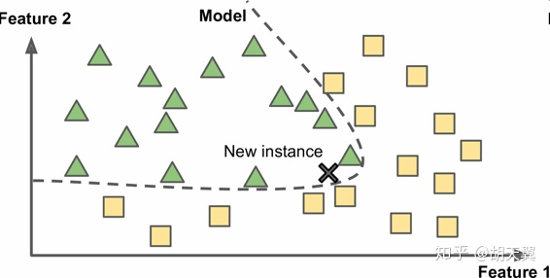
机器学习的基本知识
3. 按照学习过程中所采用的方法和策略进行划分
基于模型学习
从样本里学习到一个模型，再利用模型进行预测。

Slide 69
单元小结
什么是机器学习
用计算机模拟人类的学习行为。
为什么要进行机器学习
解放人类
优点：自动化和智能化、自适应和泛化性强、提高工作效率和准确性、发现隐藏模式、可迭代性和持续改进、解决复杂问题
机器学习的基本知识
数据的结构和特点
机器学习的主要组成和基本流程
机器学习的种类
监督学习、无监督学习、半监督学习
批量学习、在线学习
基于实例学习、基于模型学习

Slide 70
作业：
在学习通完成《第一次作业》。

